Slide 1
Модуль 3
Занятие 2. Синонимы, антонимы и омонимы. Работа со словарями.
Синявская Елена Валентиновна, учитель начальных классов,
член Регионального методического актива

Slide 2

Повторяем!
1. Что такое лексика?

Slide 3
Лексика – это словарный состав языка, или совокупность слов языка.

Slide 4
Повторяем!
2. Какой раздел языкознания изучает словарный состав языка?

Slide 5
Раздел языкознания, который занимается изучением словарного состава языка (лексики), называется лексикологией.

Slide 6
Повторяем!
3. В каком словаре (рис. 1 - 3) можно найти лексическое значение слова?

Slide 7
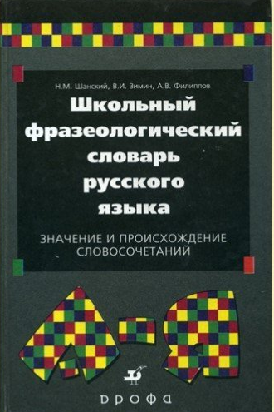

Рисунок 1
Рисунок 2
Рисунок 3

Slide 8
Лексическое значение слова можно найти в Толковом словаре (рис. 2)

Slide 9
Повторяем!
4. Рассмотрите схему и ответьте на вопрос «Какими могут быть слова по значению?»

Slide 10
Значение слова

Slide 11
Значение слова
Однозначное слово
Многозначное слово

Slide 12
Повторяем!
5. Рассмотрите схему и ответьте на вопрос «Какие значения могут иметь многозначные слова?»

Slide 13
Многозначные слова могут иметь

Slide 14
Многозначные слова могут иметь
Прямое значение
Переносное значение

Slide 15
Чтобы уметь пользоваться лексическим богатством русского языка, хорошо владеть речью, важно знание и правильное употребление лингвистических средств, создающих точную и логичную речь. Такими лексическими средствами языка являются синонимы, антонимы, омонимы.

Slide 16

Синонимы — это слова
одной части речи,
различные по написанию и звучанию,
но тождественные или близкие по значению.

Slide 17
Виды синонимов
(по Д. Розенталю)
синонимы
полные
семантические
стилевые

Slide 18
Полные, или абсолютные синонимы – это слова, значение которых полностью совпадает.
При их перестановке смысл всего текста не меняется.
Например, битва – сражение, огромный – громадный, кидать – бросать
Подобными синонимами можно легко заменять научные термины, и они становятся более понятными.
Например, лингвистика – языкознание, орфография – правописание

Slide 19
Семантические синонимы – это слова, которые не просто заменяют друг друга, но и придают речи большую глубину, насыщают ее нюансами.
Например, красный – алый — пунцовый;
красный — это просто цвет,
алый – более светлый его оттенок,
пунцовый – более темный.

Slide 20
К стилевым (экспрессивно-стилистическим) синонимам относятся все похожие слова, которые принадлежат разным стилям речи.
Например, выговор – нагоняй, взбучка, головомойка;
ходить – бродить, мотаться, шляться, слоняться;
жадный – жмот, скупердяй, скряга, жадина;
родители – предки, родаки, старики

Slide 21
Ваня играл с Шариком во дворе. Он кидал мячик, а пес приносил его обратно мальчику.
Ваня – он – мальчик;
Шарик – пес;
мячик - его
Это примеры контекстных синонимов.

Slide 22
Много
хоть отбавляй;
куры не клюют;
полон рот;
хоть пруд пруди;
тьма-тьмущая.
Это примеры фразеологических синонимов.
БЕЖАТЬ БЫСТРО
со всех ног;
сломя голову;
высунув язык;
в мгновенье ока

Slide 23
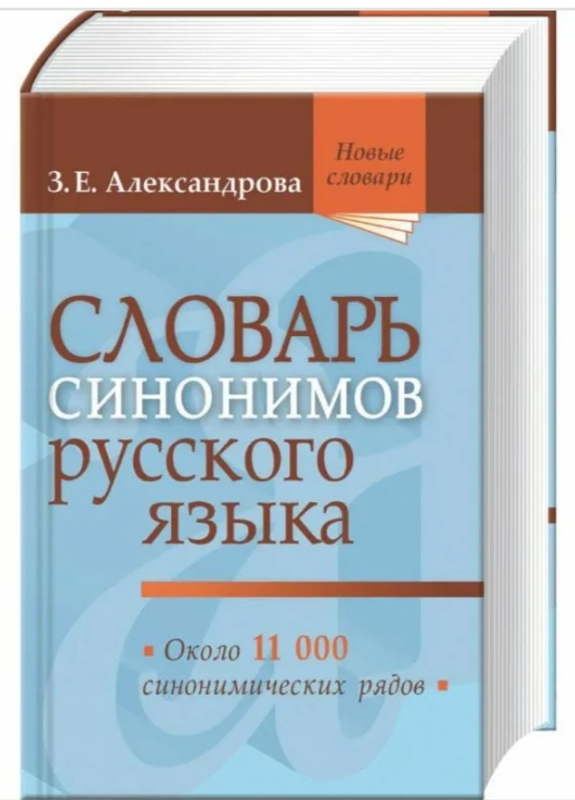
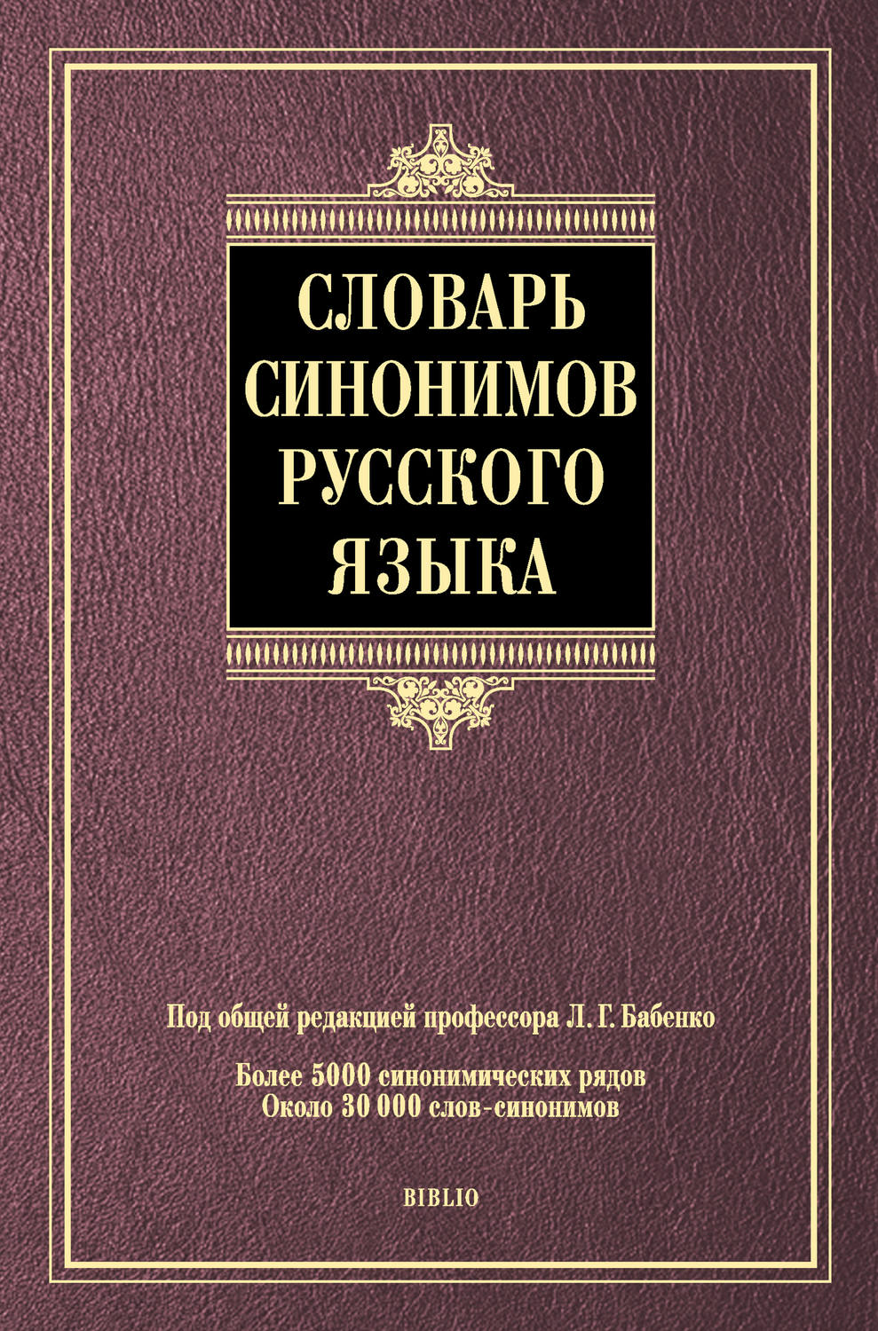
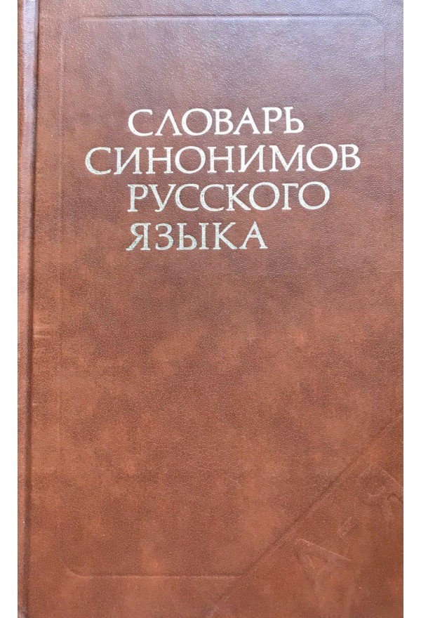

Slide 24

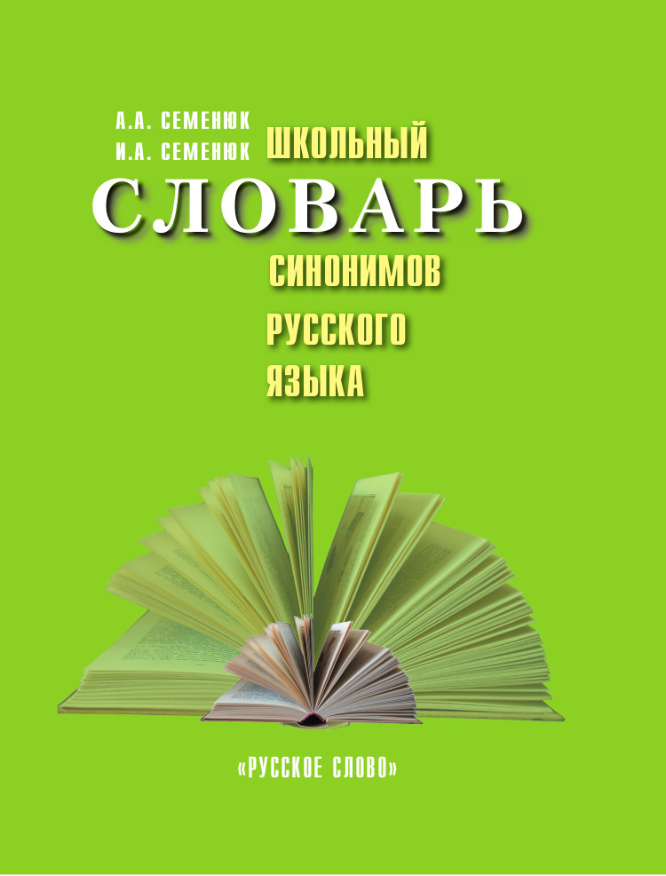


Slide 25
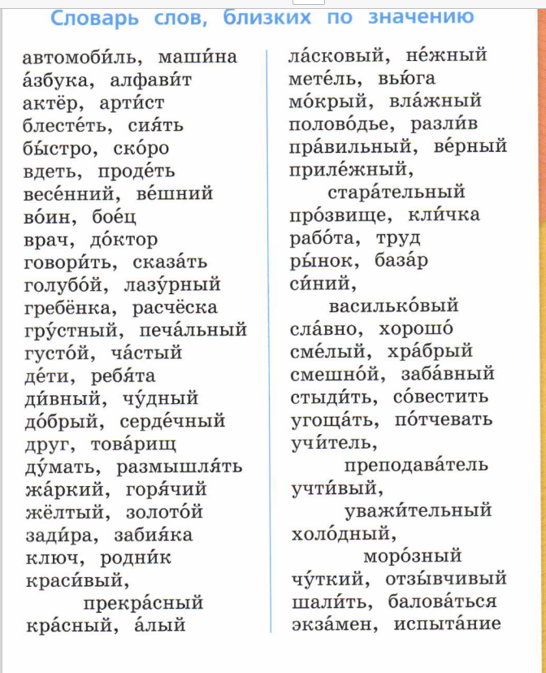
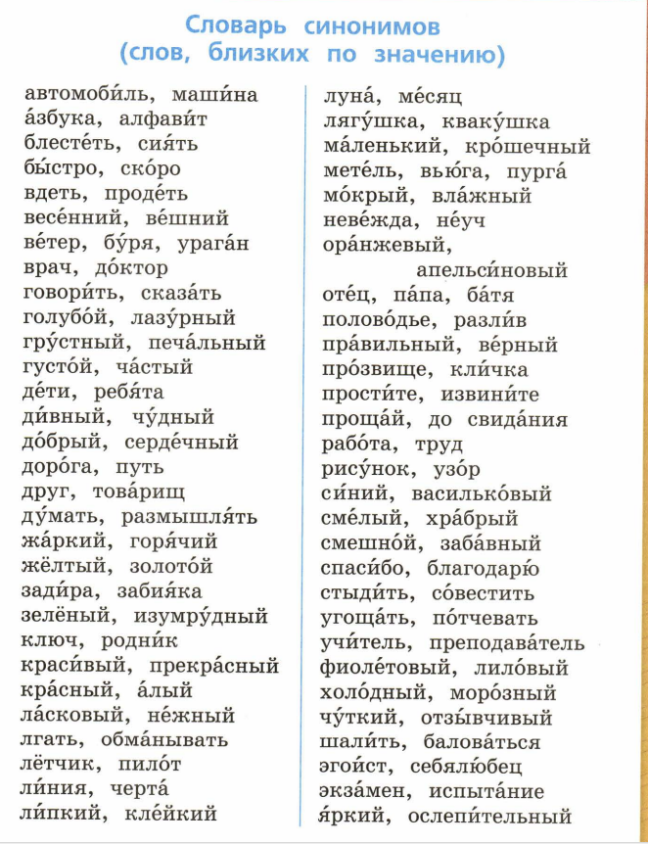
Канакина В. П. Русский язык, 1 класс
Канакина В. П. Русский язык, 2 класс

Slide 26

Как пользоваться словарем
1. Синонимический ряд начинается заглавным словом (доминантой). За ним следуют синонимы – члены ряда.
2. Синонимические ряды расположены по алфавиту заглавных слов.
3. Слова в синонимическом ряду сопровождаются пометами, определяющими их стилевую принадлежность или экспрессивно-эмоциональную окраску.

Slide 27
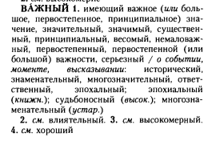
4. Кроме синонимических рядов, словарная статья может содержать отсылки на другие ряды (их доминанты).
Это значит, что слово, являющееся доминантой в одном или нескольких значениях, в других значениях входит в иные синонимические ряды на правах члена ряда.

Slide 28
Как пользоваться словарем учебника
1. Синонимический ряд начинается заглавным словом (доминантой). За ним следуют синонимы – члены ряда.
2. Синонимические ряды расположены по алфавиту заглавных слов.

Slide 29
Антонимы – это слова
1) одной части речи,
2) имеют противоположные значения.

Slide 30
Слова разных частей речи не являются антонимами!
Антонимы противопоставляются по какому-либо признаку:
качеству (злой - добрый);
цвету (черный - белый);
направленности (вверх - вниз);
действию (приходить - уходить) и др.

Slide 31
Антонимы
языковые
речевые

Slide 32
Языковые антонимы в своем значении имеют признак, противопоставленный признаку другого слова.
Например, правда – ложь.

Slide 33
Речевые антонимы – это такие слова, которые являются антонимами только контекстуально.
Например, к слову серая в словосочетании «серая зарплата» можно подобрать антоним официальная.

Slide 34
Антонимы
однокоренные
разнокоренные

Slide 35
Например, разнокоренные: война – мир;
однокоренные: вход – выход.
Слово может иметь как однокоренной, так и разнокоренной антоним.
Например, правда – ложь, неправда

Slide 36
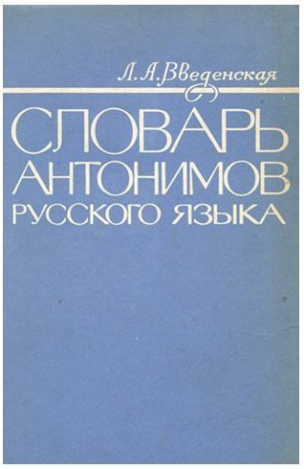
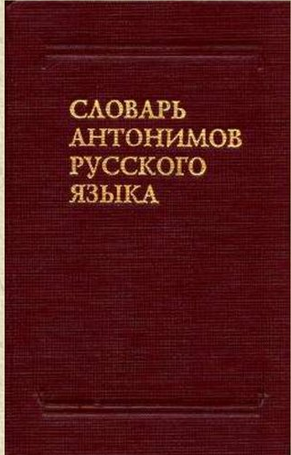

Slide 37
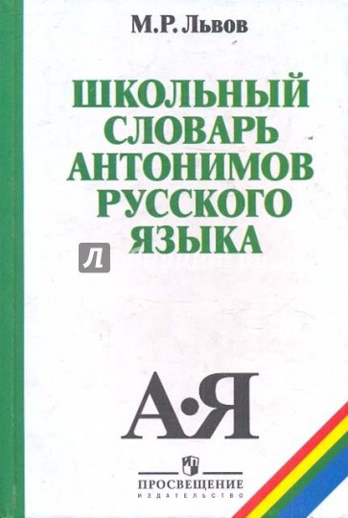


Slide 38
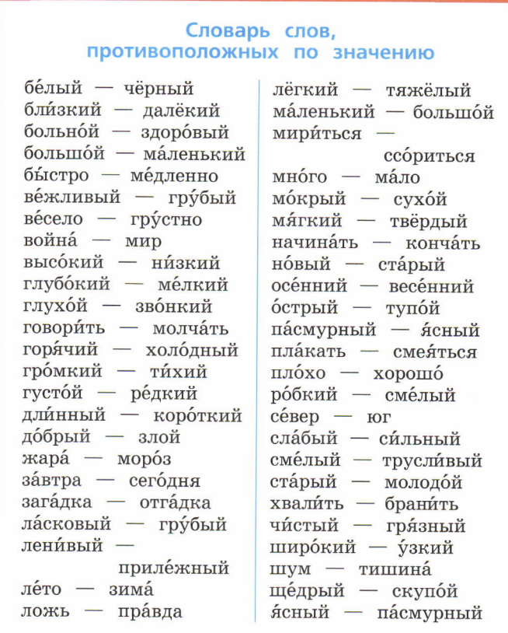
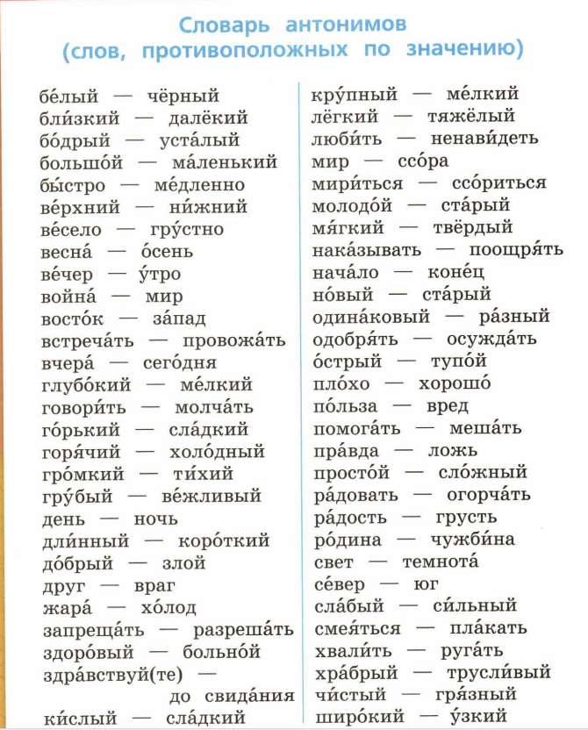
Канакина В. П. Русский язык, 1 класс
Канакина В. П. Русский язык, 2 класс

Slide 39
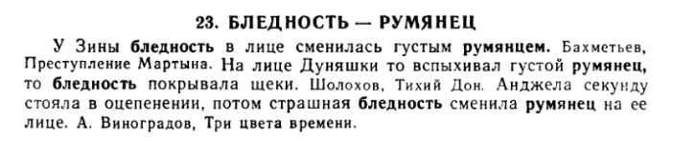
Как пользоваться словарем
Словарные статьи расположены в порядке алфавита заглавных пар антонимов, которым присвоен порядковый номер.
В словарной статье может быть представлена одиночная пара антонимов или группа антонимических пар, объединенных по синонимическому признаку и подчиненных заглавной паре – доминанте.
2. Далее приводятся иллюстрации, взятые из произведений художественной, публицистической, научной литературы, из периодики. Цитата обычно содержит два антонима и помогает раскрыть их значение, продемонстрировать употребление в прямом и переносном значении и т. д.

Slide 40
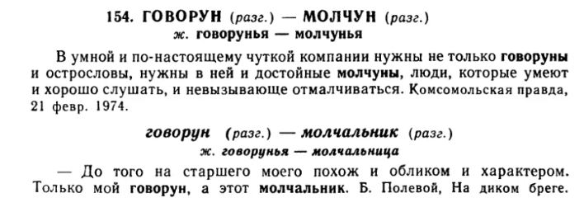

Slide 42
Омонимы — это слова, которые
совпадают по звучанию и написанию,
2) но различны по значению.

Slide 43
Например: среда (обитания) — среда (день недели);
гранатовый сок (фрукт) — гранатовый браслет (камень);
сушка (от сушить) — сушка (маленькая баранка).

Slide 44
Омонимы
полные
частичные

Slide 45
Полные омонимы (слова одной части речи) совпадают во всех формах. Они одинаково склоняются во всех падежах как в единственном, так и во множественном числе.
Например, гранат — плодовое растение; гранат — драгоценный камень.
Частичные омонимы совпадают не во всех формах.
Например, слово «ласка» обозначает и хищное животное, и проявление нежности. Но если использовать эти слова во множественном числе, то в родительном падеже у них будут разные формы — ласок и ласк.

Slide 46
Частичные омонимы
омографы
омофоны
омоформы

Slide 47
Омографы (греч. homos -одинаковый, grapho — пишу) пишутся одинаково, но звучат по-разному и имеют различное значение.
Примеры омографов:
мука́ (пшеничная) — му́ка (переживание);
о́рган человека — орга́н (музыкальный инструмент);
за́мок (феодала) — замо́к дверной;
па́рить в бане — пари́ть в воздухе;
се́ло (солнце) — село́.

Slide 48
Омофоны (греч. homos «одинаковый» + phone «голос, звук») — это одинаково звучащие слова, но имеющие разное написание и значение.
Омофонами могут быть слова разных частей речи.
Примеры омофонов:
пруд — прут;
труд — трут;
изморось — изморозь;
груздь — грусть;
бачок — бочок;
съезд — съест;
ожёг руку — ожог руки;
отворила дверь — отварила грибы.

Slide 49
Омоформы — это слова, совпадающие в написании и звучании в некоторых грамматических формах.
Омоформы — это омонимы на морфологическом уровне языка.
Морфологическими омонимами могут быть слова разных частей речи.
Примеры омоформ:
мой портфель — мой яблоко;
острая пила — пила сок;
булатные мечи — мечи на стол, что есть в печи;
дуло ружья — дуло из-под двери;
спиленные пни — пни ногой;
девчонка смела — смела крошки со стола.

Slide 50
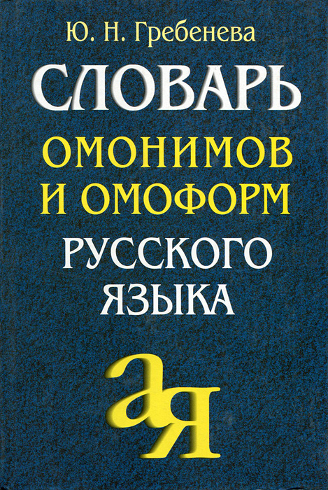
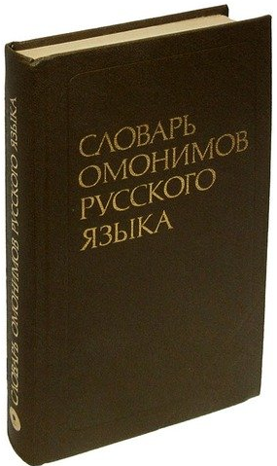
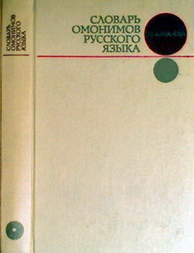

Slide 51



Slide 52
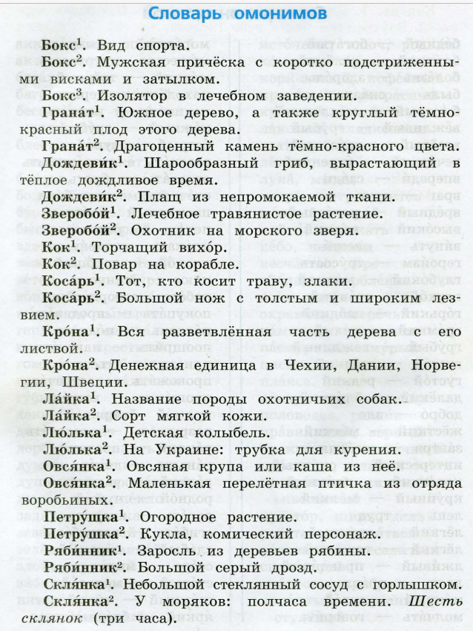

Slide 53
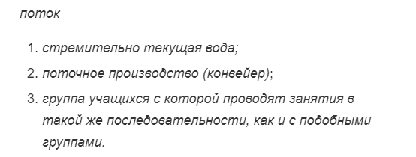
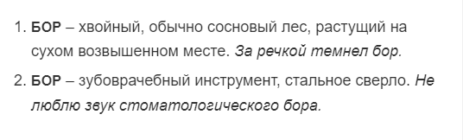
Нельзя путать омонимы и многозначные слова!
Рис. 1
Рис. 2

Slide 54
Проверьте себя!
Что такое синонимы?
слова с противоположным значением;
многозначные слова;
слова, одинаковые по форме и разные по значению;
слова с одинаковым значением

Slide 55
Правильный ответ
4) слова с одинаковым значением

Slide 56
Проверьте себя!
2. Что такое антонимы?
многозначные слова;
слова с противоположным значением;
слова с одинаковым значением;
слова, одинаковые по форме и разные по значению

Slide 57
Правильный ответ
2) слова с противоположным значением

Slide 58
Проверьте себя!
3. Что такое омонимы?
слова, одинаковые по форме и разные по значению;
многозначные слова;
слова с противоположным значением;
слова с одинаковым значением

Slide 59
Правильный ответ
1) слова, одинаковые по форме и разные по значению

Slide 60
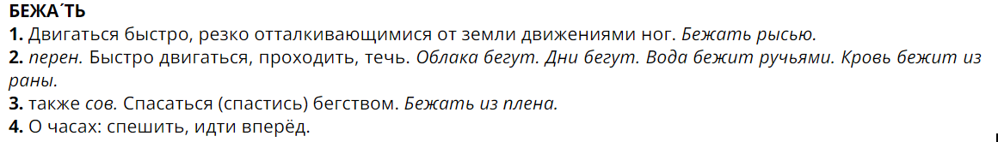
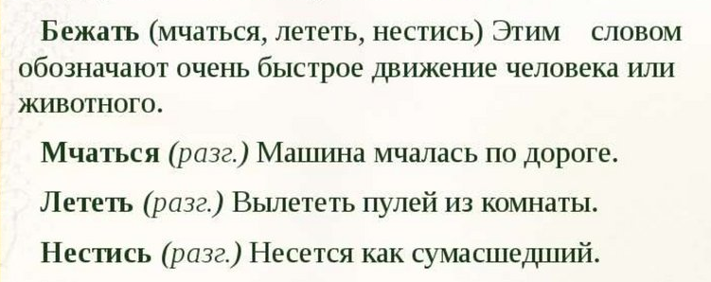
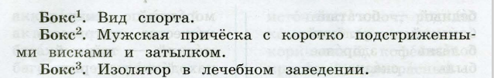
Проверьте себя!
5. На каком рисунке приведена словарная статья из словаря омонимов (рис. 1 - 3)?
Рис. 1
Рис. 2
Рис. 3

Slide 61
Правильный ответ
Рисунок 2
Каждому омониму посвящена отдельная словарная статья, поскольку значения слов-омонимов далеки друг от друга.

Slide 62
В словаре все значения многозначного слова рассматриваются в одной статье.

Slide 63
Примеры заданий по лексикологии
(учебник В. П. Канакиной, 1- 4 класс)

Slide 64
Канакина В. П. Русский язык, 1 класс

Slide 65
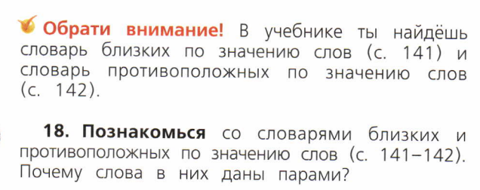
С. 28

Slide 66
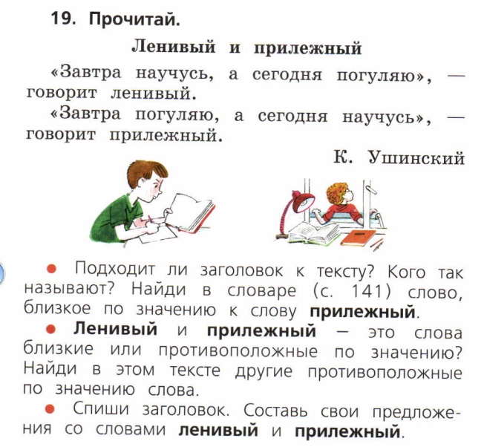

Slide 67
Канакина В. П. Русский язык, 2 класс, 1 часть

Slide 68
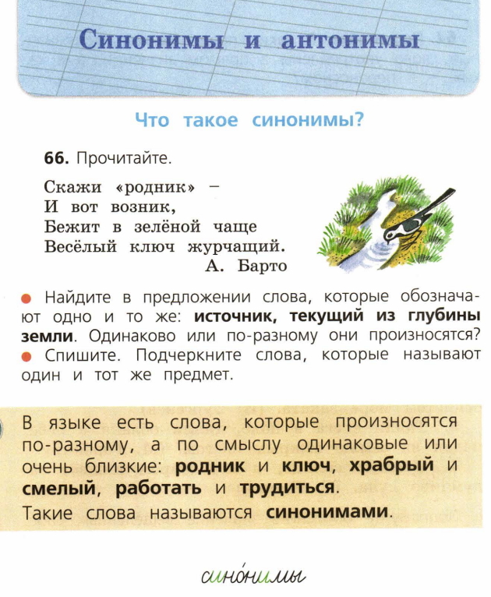

Slide 69
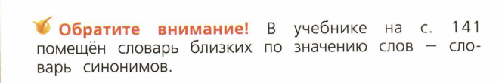
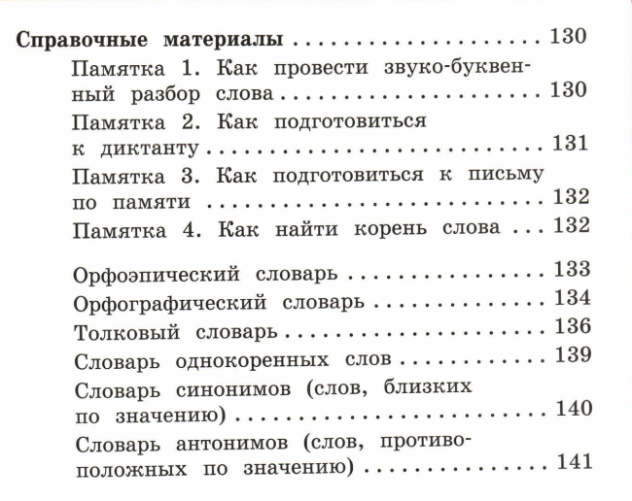
Часть 2

Slide 70
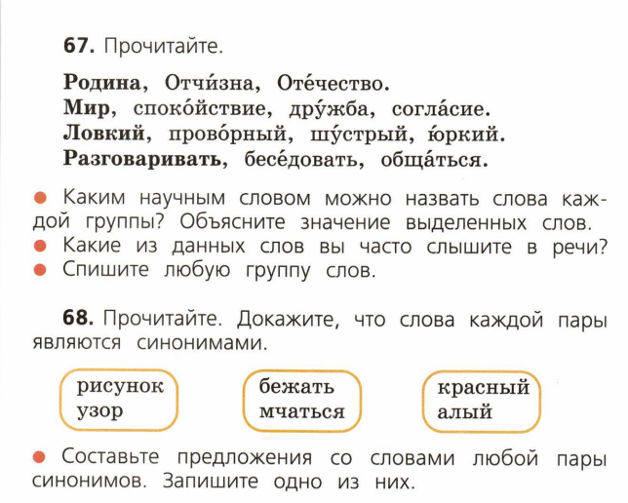

Slide 71
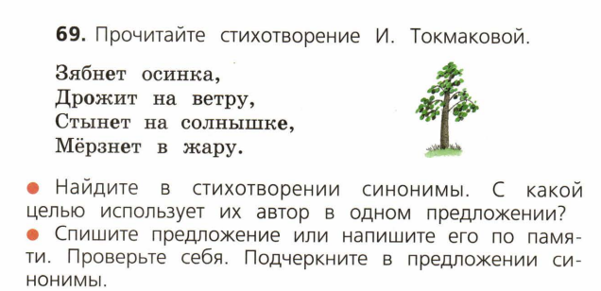
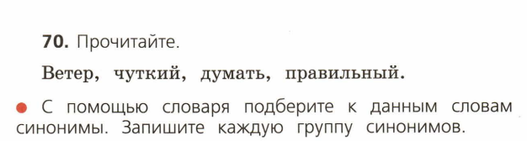

Slide 72
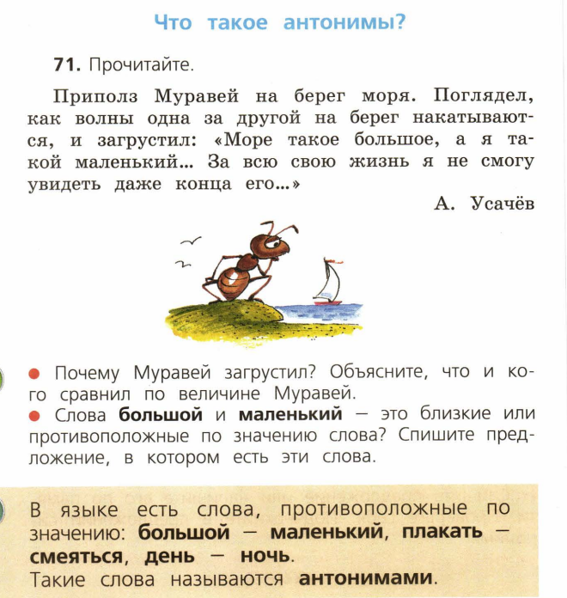

Slide 73
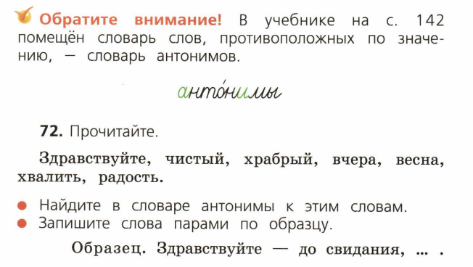

Slide 74
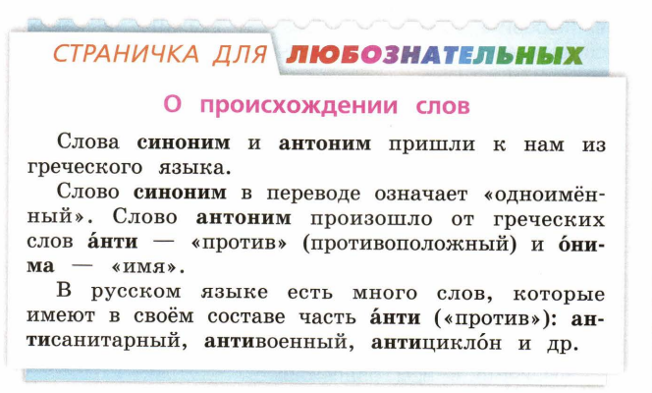
С. 53

Slide 75
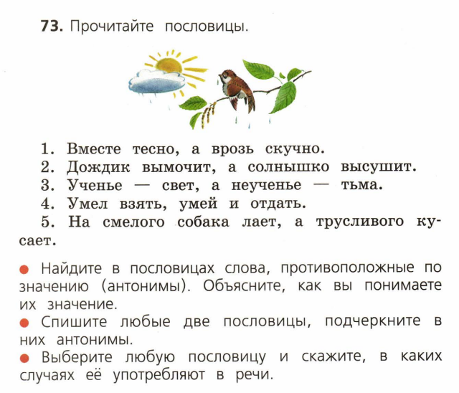

Slide 76
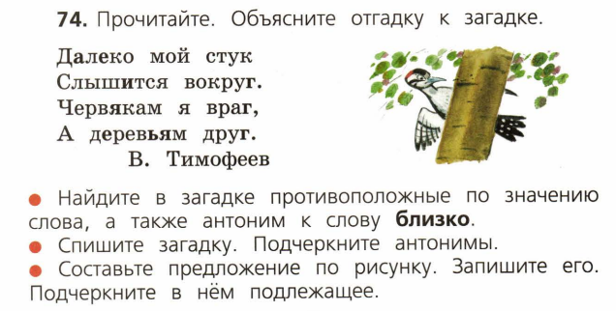

Slide 77
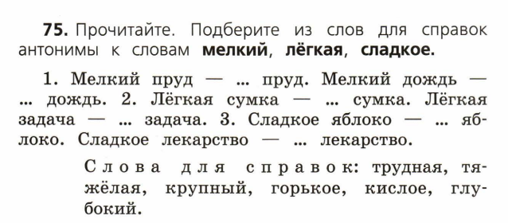

Slide 78
Канакина В. П. Русский язык, 3 класс, 1 часть

Slide 79
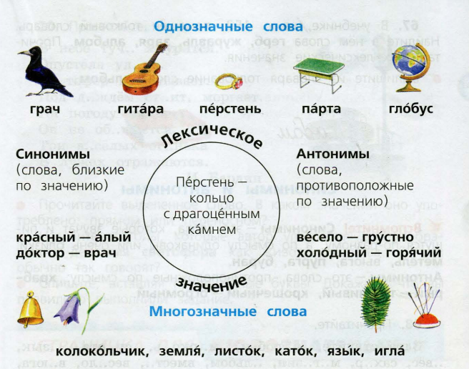
С. 41

Slide 80
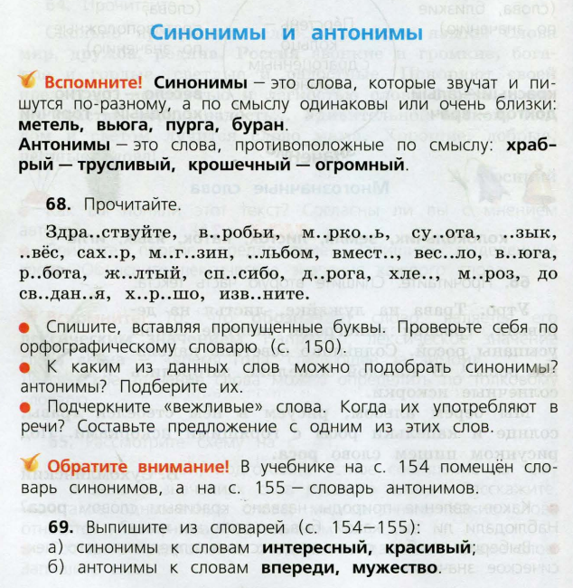

Slide 81
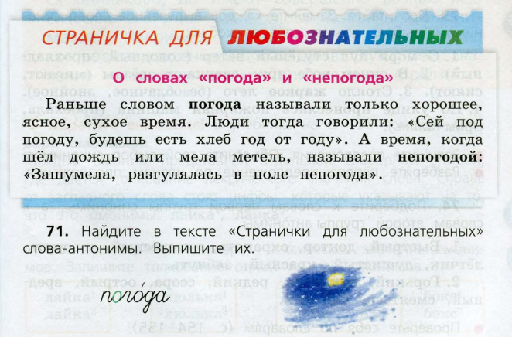

Slide 82
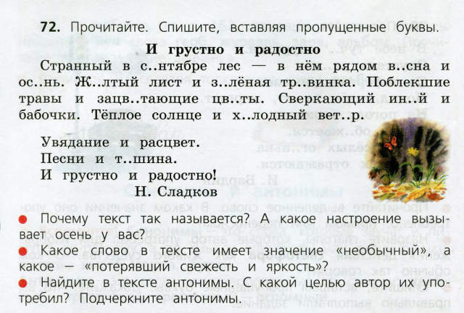

Slide 83
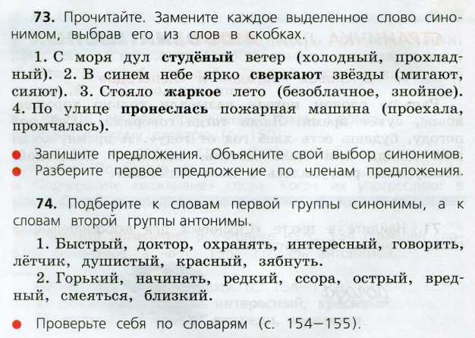

Slide 84
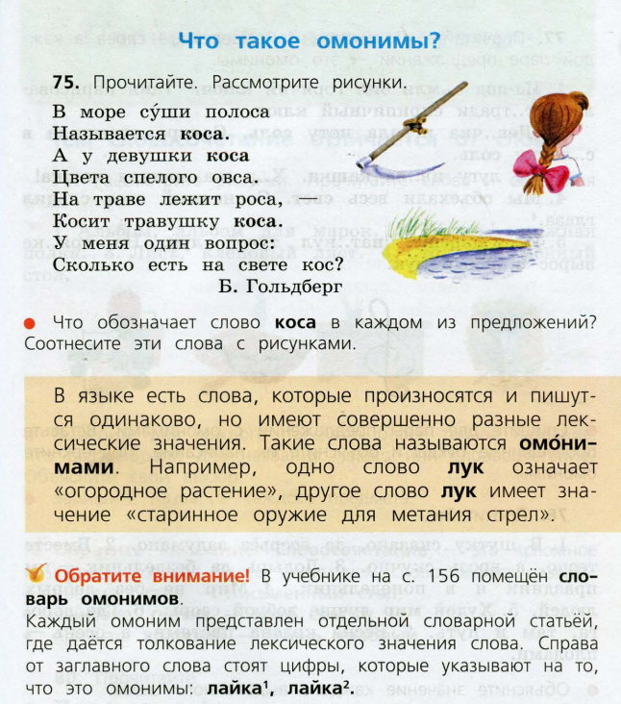

Slide 85
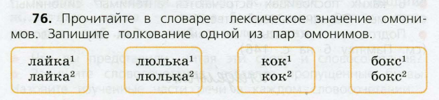

Slide 86
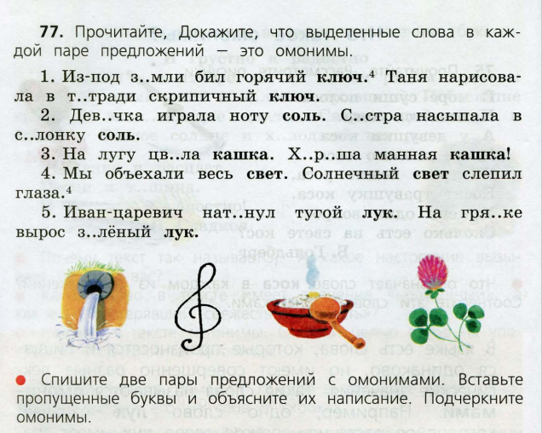

Slide 87
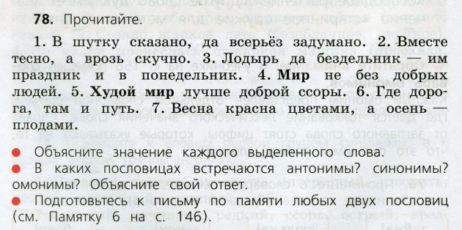

Slide 88
Канакина В. П. Русский язык, 4 класс, 1 часть

Slide 89
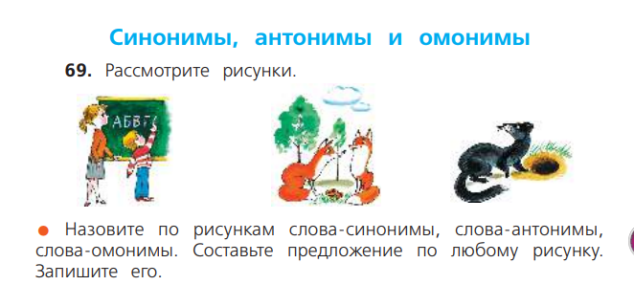

Slide 90
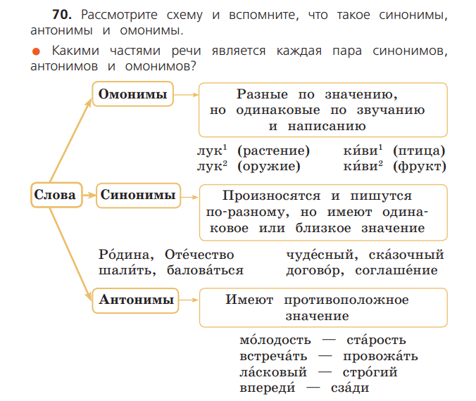

Slide 91
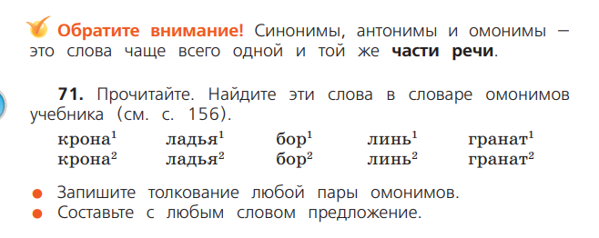

Slide 92


Slide 93


Slide 94
Примеры заданий
по разделу «Лексикология»
в ВПР

Slide 95


Slide 96


Slide 97


Slide 98

Спасибо за внимание!
Вопросы и замечания можно присылать на электронную почту
sinyavskayaalena@gmail.com
или
kovtun_ov@asou-mo.ru

Slide 99

Проверь себя

